Slide 1

ZAGRANIA PSYCHOLOGICZNE I KAMUFLAŻ W ROZGRYWCE
Wykład numer 2
Przygotował: Michał Wróbel

Slide 2
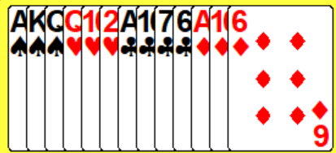
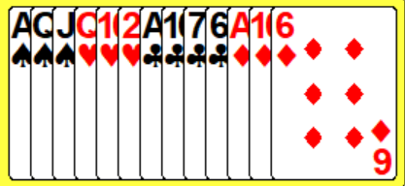
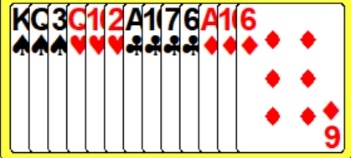



MASKOWANIE FIGUR
Wist W♠, drugi obrońca kładzie blotkę ♠
Jaką kartę dołożysz na grę kolorową, a jaką na BA?
Wist 7♠, drugi obrońca kładzie 10♠
Jaką kartę dołożysz?
Wist blotka ♠, od drugiego obrońcy W♠
Jaką kartę dołożysz?
WIST: 2♠
rozgrywający
dziadek
Jakie karty dołożysz z dziadka i z ręki wiedząc, że figury pik są rozdzielone?

Slide 3
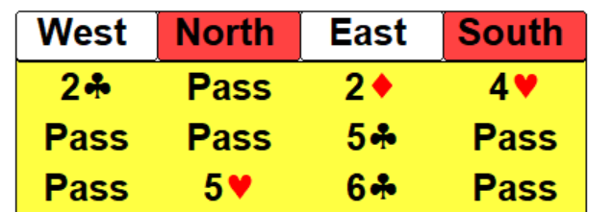
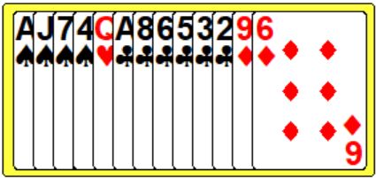
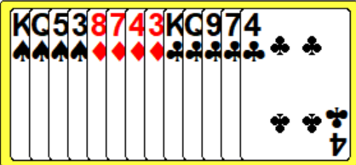
SPRYT W ROZGRYWCE
Rozgrywamy kontrakt 6♣ z ręki West. Po burzliwej licytacji dwustronnej, w której gracz South skoczył wysoko kierami szukamy naszej szansy na wygranie po wiście 6♥. Czy widzisz jakąś szansę?
North wistuje
6♥
West-rozgrywający
East-dziadek

Slide 4
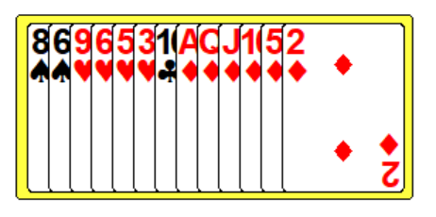
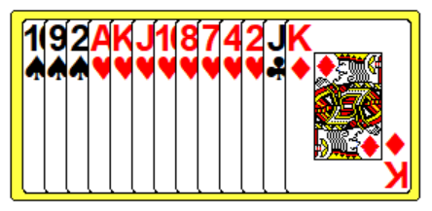
Całe rozdanie
North wistuje 6♥
West-rozgrywający
Rozgrywający wymyślił, że jedyny układ, przy którym ma jakiekolwiek szanse na wygraną, to zastanie singlowej wysokiej figury karo u gracza SOUTH! Przebił kiera , zgrał 3x razy atuty i odszedł z „głupią” miną z ręki West 6 karo…☺

Slide 5
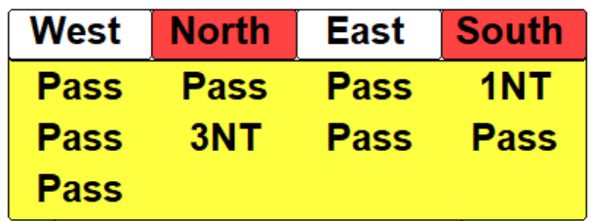
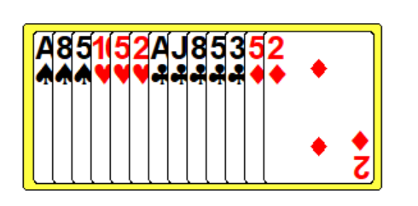
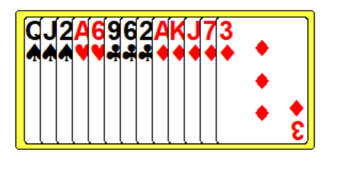
WYJŚCIE OBROŃCÓW W NAJLEPSZY KOLOR ROZGRYWAJĄCEGO
dziadek
Pierwszy wist 4♦
East kładzie Damę ♦
Jak rozegrasz kontrakt 3BA?
rozgrywający

Slide 6
dziadek
Z pierwszego wistu wiemy, że kolor karowy dzieli się 4-2, więc w takich sytuacjach warto zawsze puścić pierwsze karo- jest duża szansa, że przeciwnicy zachęceni wzięciem pierwszej lewy będą kontynuować ten kolor na czym bardzo nam zależy – boimy się odwrotu kier!
Pierwszy wist 4♦
Warto jest dać sobie kilkadziesiąt sekund na zastanowienie i zaplanowanie rozgrywki
W trakcie rozgrywki cały czas starajmy się liczyć i zerkać na zagrywane karty u przeciwników- pomaga to w dokładniejszym rozliczeniu rozdania
rozgrywający

Slide 7
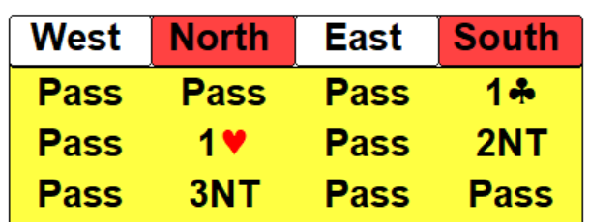
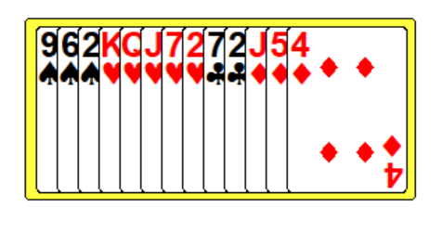
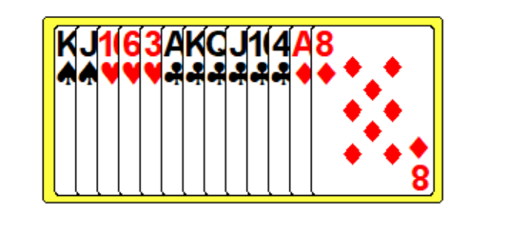
Jak ukraść przeciwnikom lewę, zanim się zorientują? ☺
dziadek
Wistuje West: 5♠, East kładzie D♠. Jak rozegrasz z pozycji South?
East- D♠
rozgrywający

Slide 8
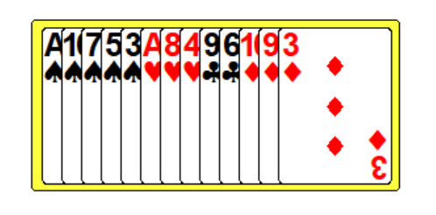
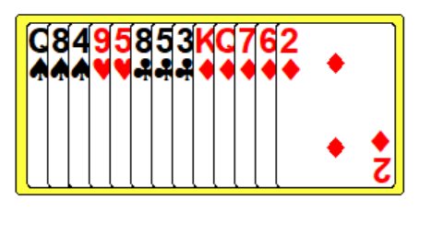
Całe rozdanie
Grając trefle przeciwnicy szybko się zorientują i nie zbłądzą! Należy w drugiej lewie zagrać 10♥, który przeciwnik widząc taki stół od razu zabije asem ♥? ☺
Jeżeli brakuje nam lewy i mamy możliwość szybkiego zagrania na jej zdobycie, nie bójmy się z tego korzystać- przeciwnik nie zdąży rozliczyć składów
rozgrywający

Slide 9
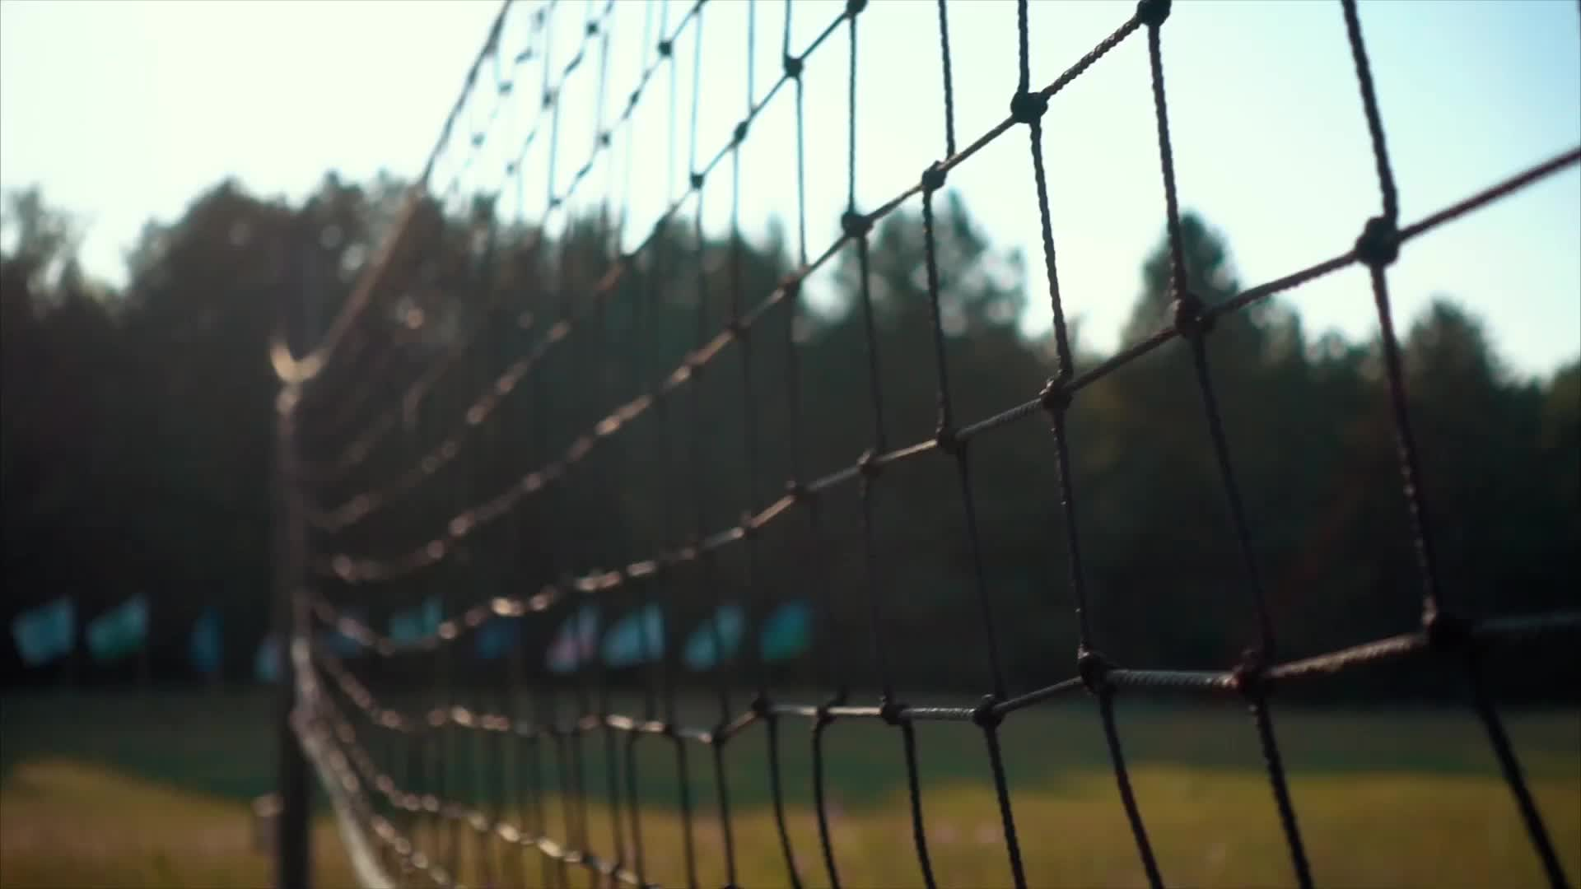
Jak CHRONIĆ SIĘ przed nadbitką?

Slide 10
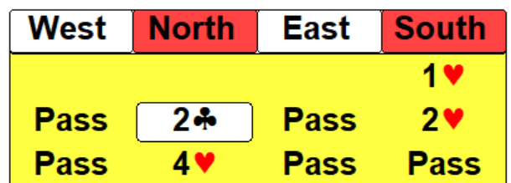
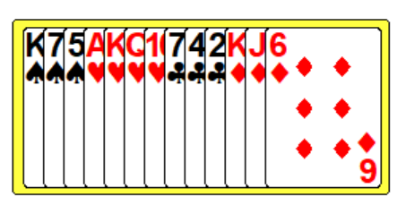
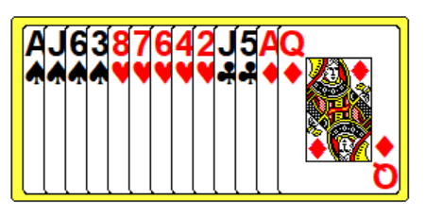
dziadek
Gracz West wistuje K♣ i w drugiej lewie kontynuuje 9♣ do A♣ u Partnera. W kolejnej lewie East zagrywa 8 trefl, jak zamierzamy rozegrać ten kontrakt?
West-K♣
rozgrywający

Slide 11
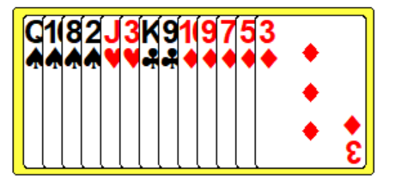
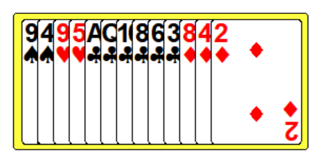
Całe rozdanie
Jeżeli nieopatrznie przebijemy trzecią rundę trefli kierem- przegramy nasz wykładany kontrakt ☹
Pamiętaj! Starajmy się zawsze najpierw zabezpieczyć nasz kontrakt! Przeciwnik wyszedł wysokim treflem, a mógł kontynuować obronę Damą trefl, lub wyjść niskim numerkiem ilościowo- to powinien być dla nas sygnał ostrzegawczy.

Slide 12
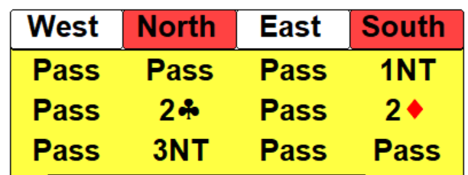
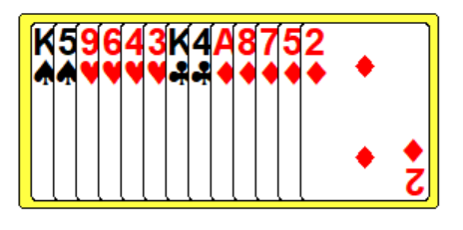
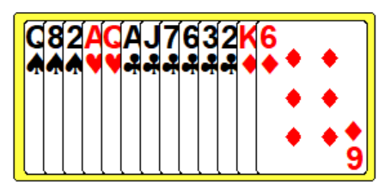
Niebezpieczny przeciwnik
dziadek
Gracz West zawistował 6♠. Położyliśmy
K♠ i wzięliśmy na niego lewę. Jak rozegrasz kontrakt?
6♠
Jakie widzisz zagrożenia?
rozgrywający

Slide 13
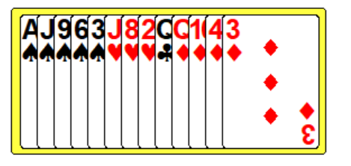
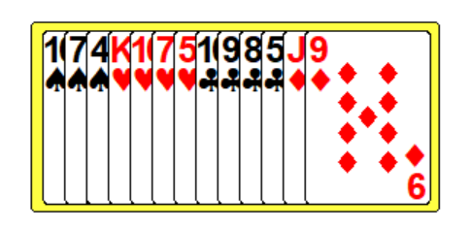
Całe rozdanie
Jeżeli zagramy Króla♣ w drugiej lewie to przegramy☹ naszym niebezpiecznym przeciwnikiem jest gracz EAST, ale możemy lepiej zabezpieczyć nasz kontrakt!
Zagrajmy w drugiej lewie małe karo do Króla♦ i dopiero małego trefla z ręki rozgrywającego! Jeżeli od WEST spadnie Dama ♣ to przepuścimy ją ! Czy teraz widzisz różnicę w obydwu zagraniach?
rozgrywający

Slide 14
Manewr złodziejski na rozgrywce

Slide 15
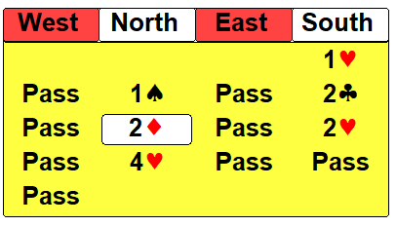
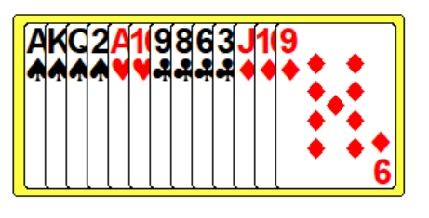
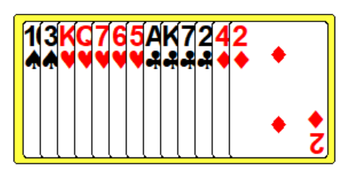
dziadek
Gracz WEST wistuje w asa i króla karo, następuje kontynuacja kar w trzeciej lewie( EAST w 3 lewie kładzie damę karo) i przebijamy atutem. Następnie gramy kiery do asa i sprawdzamy podział atutów- niestety EAST posiada 4 kiery, a WEST tylko dwa- czy widzisz jeszcze jakąś szansę na wygraną?
WIST A♦
Złota zasada w brydżu- nie poddawaj się nigdy w rozgrywce, warto jest walczyć do końca ☺
rozgrywający

Slide 16
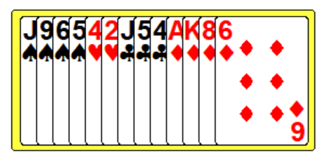
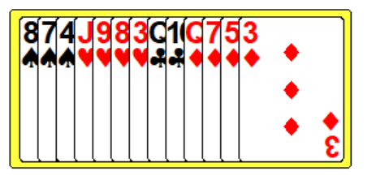
Całe rozdanie
wistujący
Aby nasza rozgrywka była skuteczna, musimy postawić na jakąś szansę wygrania kontraktu
Po sprawdzeniu kierów gramy Asa i Króla trefl, a następnie gramy 4x piki ! Na ostatniego pika przeciwnik na South nie ma obrony i skradniemy lewę na kiera ☺
rozgrywający

Slide 17
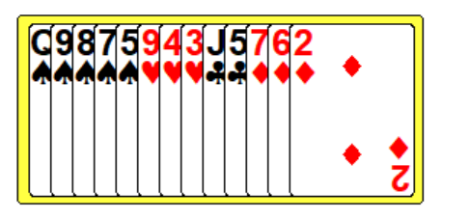
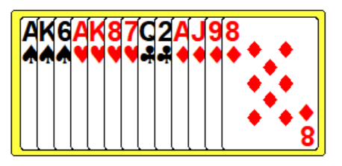
ZAGRANIE PSYCHOLOGICZNE Z DAWNYCH LAT
Rozgrywający arcymistrz na SOUTH musiał zmierzyć się z bardzo ambitnym kontraktem 3BA. WEST zawistował w Waleta ♠ i arcymistrz odżył i przystąpił do swojego diabelskiego pomysłu ☺ jak sądzicie jak rozegrał swój kontrakt?
W♠
Pamiętaj! Nawet jeśli kontrakt jest słaby, nie daj poznać po sobie, że tak jest. Najlepsi zawodnicy potrafią zachować twarz pokerzysty i nigdy nie widać czy kontrakt, który grają jest z góry czy bez 3 ☺
rozgrywający

Slide 18

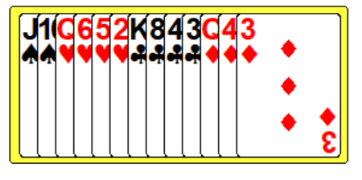
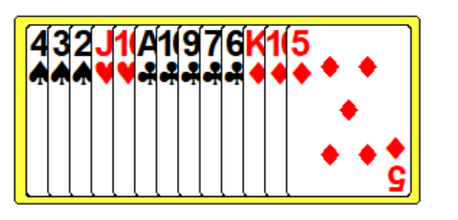
Całe rozdanie
Arcymistrz na South wpadł na diabelski pomysł i po zgraniu Asa i Króla pik zagrał… Damę trefl ! Trudno dziwić się obrońcom, że przepuścili! Jeden nie chciał dopuścić go do ręki, a drugi profilaktycznie przepuścił ☺
rozgrywający

Slide 19

Dziękuję za uwagę i zapraszam na warsztaty praktyczne ☺

